Slide 1
Apresentação Driven – Turma 5
Manipulação de DOM
Mauricio Eiji Camilo – Grupo 6

Slide 2
Tópicos a serem apresentados
O que é DOM?
O que são os objetos window e document?
Diferença de getElementById, getElementsByClassName, querySelector, querySelectorAll
O que é um Element no JavaScript?
Qual a diferença entre uma `NodeList` e uma array comum? Como transformar a `NodeList` em uma array?
Como criar elementos via JavaScript com document.createElement e element.appendChild
Notes:
Abertura

Slide 3
O que é DOM?
Vem do inglês Document Object Model, que especifica como os navegadores criam um modelo de página HTML e como é possível acessar objetos via JavaScript.
O DOM estabelece o que seu script pode perguntar ao navegador sobre a página atual e como instruir o navegador a atualizar o que é mostrado ao usuário.

Slide 4
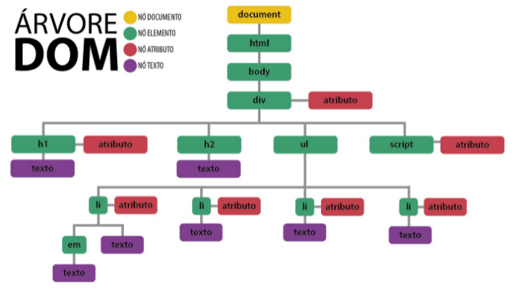
O que é DOM?

Slide 5
O que são objetos window e document?
Window: É o objeto global ou raiz do navegador, onde temos todas as funções que utilizamos no JS para o navegador, em outras palavras, é a janela do navegador.
VS Code

Slide 6
O que são objetos window e document?
Document: Ele está contido dentro do window e representa todos os elementos contidos na minha página. Além disso, o document transforma todos os meus elementos em objetos.

Slide 7
O que é um element (e um node) em JS?
Node: São os conteúdos existentes dentro da árvore DOM. Um nó pode ser qualquer coisa dentro de um documento html (tags, pedaços de texto, comentários...);
Elemento: O elemento é um tipo especial de nó que só pode ser um elemento html (span, div, body, a), porém não inclui comentarios, textos, etc...

Slide 8
O que é um element (e um node) em JS?
VS Code

Slide 9
Qual a diferença entre uma NodeList e uma array comum?
Uma nodelist é uma lista de nós extraídos do DOM.
Um array é uma lista capaz de armazenar elementos arbitrários.
Ambos tem a propriedade de length e seus elementos são acessados da mesma forma por meio de índices.
VS Code

Slide 10
Qual a diferença entre uma NodeList e uma array comum?
O Nodelist tem uma característica de atualização automática, ou seja, se algum elemento for adicionado ou removido do DOM, essas mudanças são automaticamente aplicadas no Nodelist.

Slide 11
Como transformar a Nodelist em uma array?
Comandos para teste:
const listaPratosQSA = document.querySelectorAll('li')
let array1 = [...listaPratosQSA];
console.log(array1);
let array2 = Array.from(listaPratosQSA);
console.log(array2);

Slide 12
Tópico Extra: O que é um ID
O id é um identificador único para um elemento. Os elementos no HTML podem conter somente um único id.
VS Code

Slide 13
Diferença entre getElementById, querySelector
Ambos os comandos buscam um único elemento dentro do DOM, porém essa busca tem algumas diferenças que são:
O getElementById busca o elemento apenas pelo seu ID, e ele só busca por Ids e nada mais. Não é necessário usar o # na busca.

Slide 14
Diferença entre getElementById, querySelector
O querySelector seleciona o primeiro elemento encontrado no html. Ele aceita o uso de classes, tags e ids, e também permite fazer encadeamento de ambos.
O getElementById apresenta maior velocidade de execução do que o querySelector.
VS Code

Slide 15
Diferença entre querySelectorAll e GetElementsByClassName
Ambos podem devolver o mesmo conteúdo de elementos, porém o GetElementsBy devolve uma HTML Collection, enquanto o querySelectorAll devolve uma nodelist.
A nodelist do querySelectorAll é um caso a parte, ela é uma nodelist estática.
VS Code

Slide 16
HTML Collection x NodeList
O HTML collection contém apenas elementos, já o nodelist contém nodes;
Ambos são uma lista parecida com arrays, mas não são necessariamente arrays;
No HTML collection, algumas funções como forEach, map e filter não funcionam;
VS Code

Slide 17
Diferença entre innerHTML, innerText e textContent
O innerText retorna somente o texto, sem formatações ou elementos html.
O innerHtml retorna o texto, com formatações e com elementos html.
O textContent retorna o texto com formatações, mas sem os elementos html.
VS Code

Slide 18
Como criar elementos via JS com document.createElement e element.appendChild
Para criar novos elementos via JS, primeiro utiliza-se o document.createElement para criar o tipo de elemento desejado (div, span, h1, etc);
Em seguida, usa-se o appendChild para inserir um conteúdo dentro do elemento criado.
VS Code

Slide 19
HTML Collection x NodeList
Demonstração Final: Diferença entre lista dinâmica do HTML collection para lista estática do NodeList.

Slide 20
Repositório do código
https://github.com/Mauricio-Camilo/Manipulacao-DOM

